Slide 1
警钟常鸣，安全过节
——中秋国庆前学生安全专题教育
2023年9月28日

Slide 2
一、防溺水教育
（六不、两会、四知道）

Slide 3
二、“防校园欺凌”教育
①不崇拜欺凌文化。
要以团结友爱为荣、欺凌他人为耻。
②不参与校园欺凌。
树立正确的是非观念，坚决不充当欺凌的帮凶。
③要加强法律意识。
我们要学法、懂法、守法。认识到欺凌他人是违法行为。遇到问题，要及时沟通，寻找解决问题的方法，不能用欺凌他人来解决问题。。
④加强报告意识。
在校外，被他人欺凌，要及时向父母报告。在校内要及时向老师报告。

Slide 4
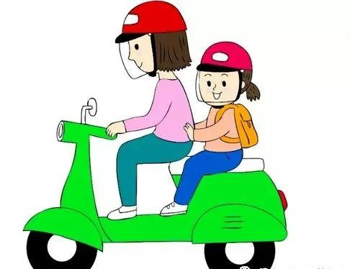
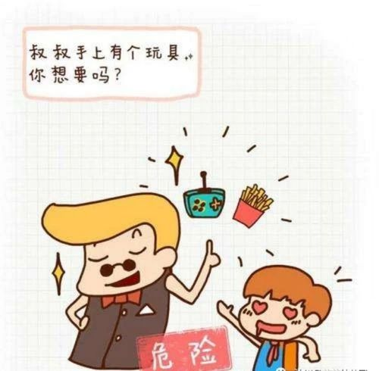
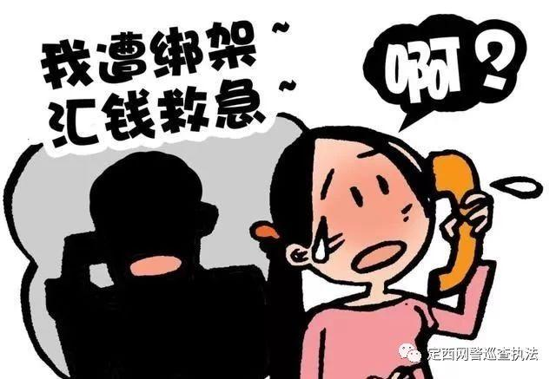
三、防拐骗、防网络诈骗教育
一、加强防拐骗教育
不跟陌生人走。不吃陌生人的食品和饮料、不玩陌生人的宠物。不轻信他人代接送。陌生人敲门不开门。
二、加强防网络诈骗教育
涮单赚钱、低价游戏币冲值、低价会员电子支付诈骗，低介购物诈骗等、加明星QQ，低价QQ皮肤等。

Slide 5
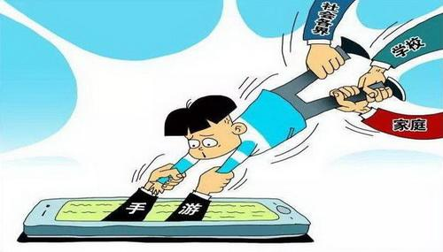
四、“防网络沉迷”教育
网络是把“双刃剑”，既有对学生有利的一面，但家长管理不到位，会产生很大的消极影响。假期是学生网络沉迷的高发期，务必对学生进行“防网络沉迷”教育。
危害：
1、造成精神颓废，荒废学业；
2、影响身心健康，正常人际交往；
3、造成经济负担；
4、影响思想道德观念，有的走上违法犯罪道路。
要求：
上网时间需安排
上网经家长同意
上网目的需明确
聊天交友需慎重
拒绝不良网站

Slide 6
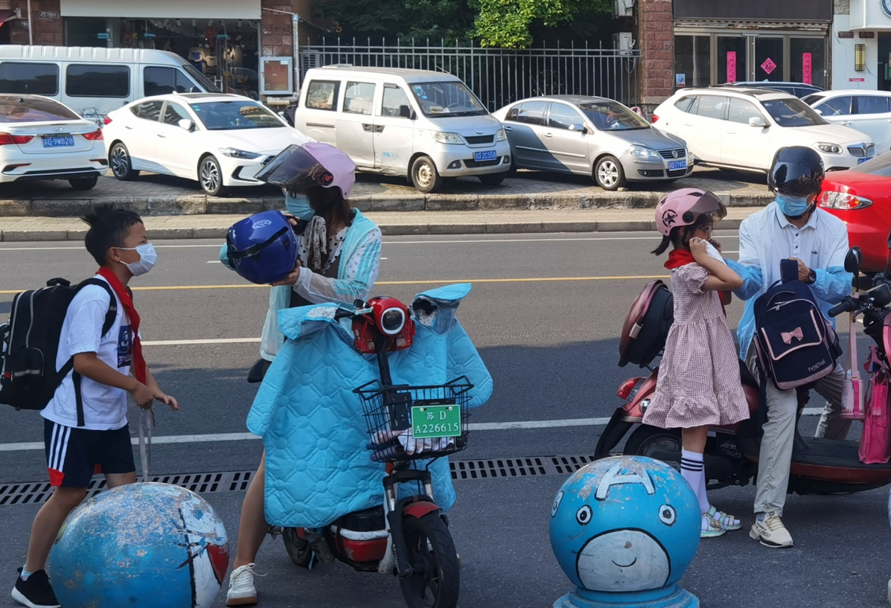
五、交通安全教育
戴盔的重要性：根据相关统计研究表明，戴头盔，在电动车发生交通事故时，乘骑人员死亡风险降低60-70%。
戴盔的要求：乘坐电动车，家长和学生都要戴头盔。每天把一大一小的头盔放在车上或门口，以防忘记。
注：步行走人行道，过马路走斑马线，提醒家长：不粗暴超车，不酒驾，不闯红灯。

Slide 7
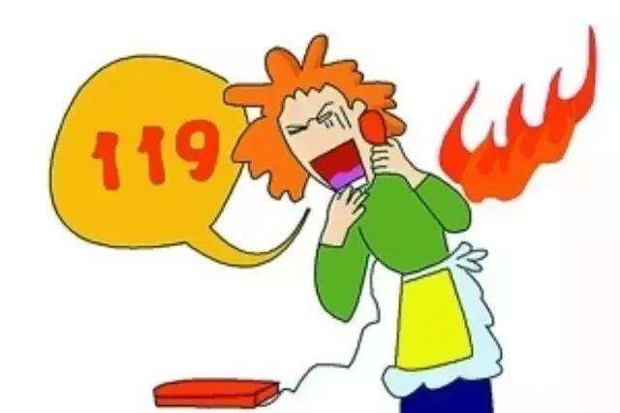
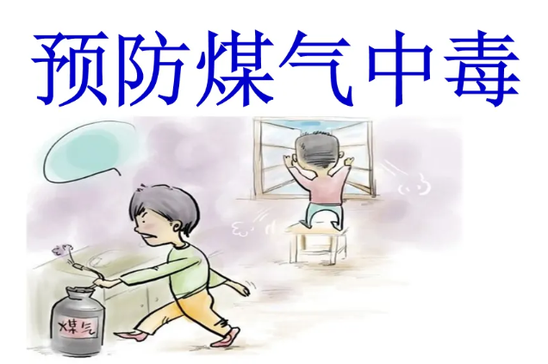
六、防触电、防火、防煤气中毒教育
1.不使用三无电器产品。
2.不用湿手碰电器，不用金属棒等插进插座孔。
3.有人员触电后，首先应迅速关闭电源开关，或者用不导电的物体比如木棒，竹竿等将电线挑开。在电源未切断之前，严禁直接拖拉伤员，以防救护者也触电。
4.不玩火（包括玩打火机、火柴等），不放野火。室内发生火灾要用湿毛巾捂嘴，及时逃离，同时呼叫周边人“救火”，打电话119.
5.家长每天晚上要关闭煤气总阀。厨房间要开窗通风。不用打火机点煤气。灶上已点火，人严禁离开。

Slide 8
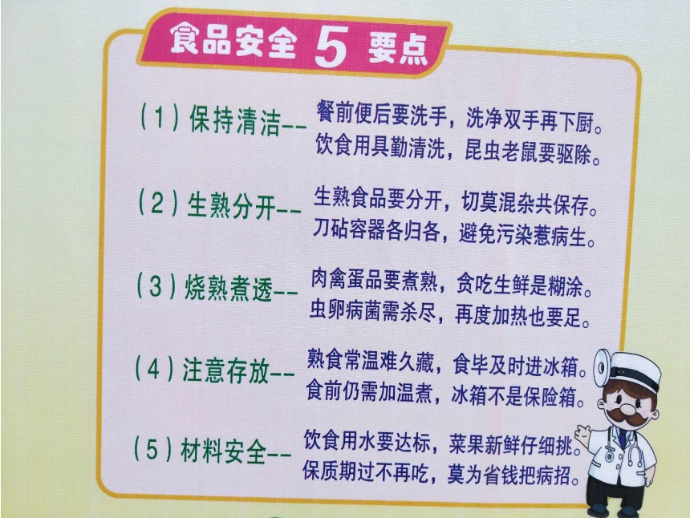
七、防食物中毒教育
节日来临，不要胡吃海喝，极容易发生食物中毒事件，请学生要关注食物清洁安全。
特别是街边烧烤，熟食店里的冷菜熟食，未冷藏的隔夜食物，是中毒高发区。

Slide 9
祝大家度过一个安全、快乐、而有意义的国庆中秋假期！

